Slide 1
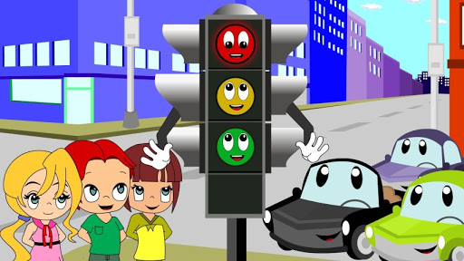
AŠ SAUGUS, KAI ŽINAU...
Kauno lopšelis- darželis „Liepaitė“
Parengė mokytojos: Aistė Guobė
Rasa Barvainienė

Slide 2
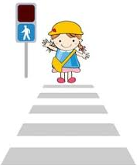
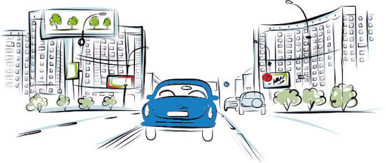
MIELI VAIKAI, SMAGU SU JUMIS SUSIPAŽINTI.
MANO VARDAS PATRULIS.
AŠ ATKELIAVAU IŠ SAUGAUS EISMO ŠALIES –ŠVIESAMIESČIO. ŠIOJE ŠALYJE GYVENA PAVYZDINGI EISMO DALYVIAI. TAČIAU Į MANO ŠALĮ PAKLIŪTI GALIMA TIK SU SAUGAUS EISMO DIPLOMU. TAM, KAD GAUTUMĖT ŠĮ DIPLOMĄ, BŪTINA PRISIMINTI, O GAL IR PASIMOKYTI KELIŲ EISMO TAISYKLIŲ. PIRMYN!

Slide 3
TAD PRADEDAME KELIONĘ! AR PAŽĮSTI ĮSPĖJAMUOSIUS KELIO ŽENKLUS? PAŽYMĖK, KOKIUS JAU ŽINAI.
PĖSČIŲJŲ PERĖJA
VAIKAI
KELIĄ KERTA DVIRAČIŲ TAKU
PĖSTIEJI
ŠVIESAFORAS

Slide 4
AR PAŽĮSTI NUKREIPIAMUOSIUS KELIO ŽENKLUS? PAŽYMĖK, KOKIUS JAU ŽINAI.
PĖSČIŲJŲ TAKAS
DVIRAČIŲ TAKAS
PĖSČIŲJŲ IR DVIRAČIŲ TAKAS
PĖSČIŲJŲ IR DVIRAČIŲ TAKAS

Slide 5
AR PAŽĮSTI NURODOMUOSIUS KELIO ŽENKLUS? PAŽYMĖK, KOKIUS JAU ŽINAI.
PĖSČIŲJŲ PERĖJA
POŽEMINĖ PERĖJA
STOTELĖ
GYVENAMOSIOS ZONOS PABAIGA
GYVENAMOJI ZONA

Slide 6
LIGONINĖ
MEDICINOS PAGALBA
AR PAŽĮSTI PASLAUGŲ KELIO ŽENKLUS? PAŽYMĖK, KOKIUS JAU ŽINAI.
POLICIJA
TELEFONAS
VALGYKLA
TUALETAS

Slide 7
AR PAŽĮSTI DRAUDŽIAMUOSIUS KELIO ŽENKLUS? PAŽYMĖK, KOKIUS JAU ŽINAI.
PĖSČIŲJŲ EISMAS
DRAUDŽIAMAS
DVIRAČIŲ
EISMAS
DRAUDŽIAMAS

Slide 8
TAM, KAD GALĖTUME KELIAUTI TOLIAU, PRAŠAU TINKAMAI NUSPALVINTI KELIO ŽENKLUS.
Pakviečiau pagalbininkus pieštukus. Pasirink tinkamas spalvas!

Slide 9
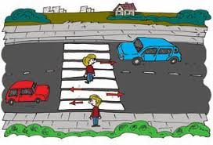
KELIO ŽENKLUS PAŽĮSTI. O AR SKIRI DEŠINĘ PUSĘ NUO KAIRĖS? JUK EIDAMAS PER PĖSČIŲJŲ PERĖJĄ TURI DAIRYTIS. ČIA TAU JAU NEPADĖSIU.
Į KAIRĘ
Į DEŠINĘ

Slide 10
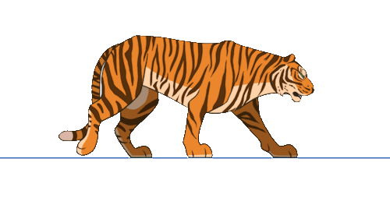
KURIAME PAVEIKSLĖLYJE BERNIUKAS EINA TEISINGAI?
Į KOKĮ GYVŪNĄ PANAŠI PĖSČIŲJŲ PERĖJA?

Slide 11
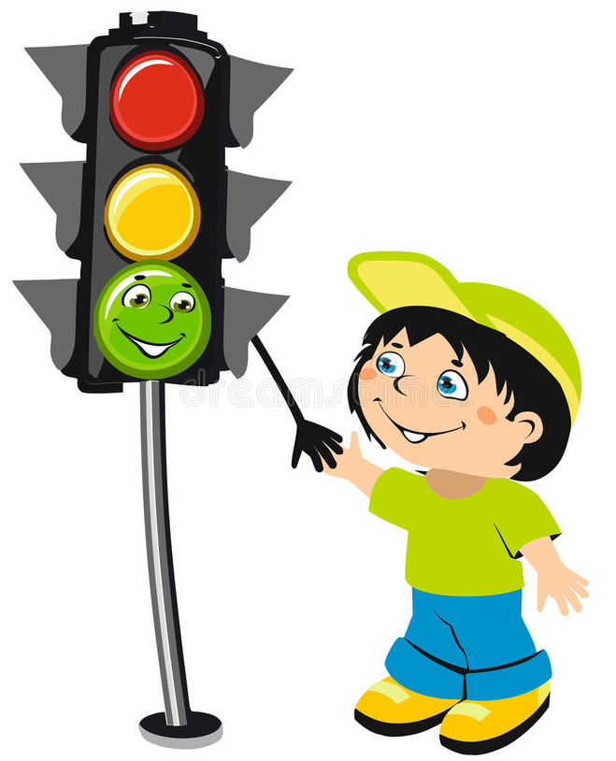
Taip skraidyti dar nemoku,
Neturiu nė dar sparnų,
Tai ant stulpo gyvenu.
Ir prie kryžkelių klaidžių
Aš mirksėdamas budžiu.
Jei ruošiesi eiti per kelią,
Tuoj uždegsiu šviesą žalią.
Geltona dar... Pasiruošk.
Štai žalia šviesa jau dega
Tad keliauki, gero kelio.
Jeigu uždegu raudoną,
Žengti per gatvę nevalia.
O jei draugas bus šalia,
Jį už rankos palaikyk
Ir tą patį pasakyk.

Slide 12
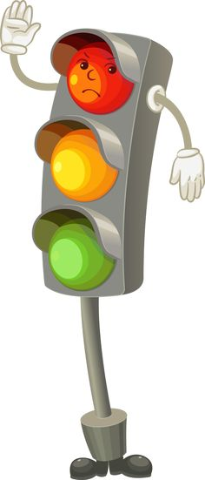
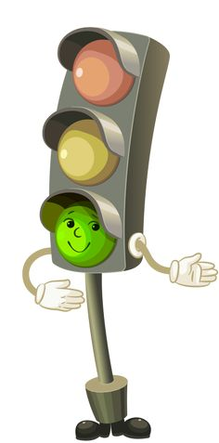
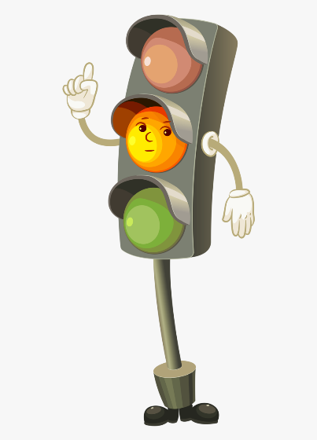
KURIAME PAVEIKSLĖLYJE BERNIUKAS EINA TEISINGAI?
Per sankryžą galima eiti tik stačiu kampu, pagal šaligatvių liniją.
PALAUKTI
EITI
SUSTOTI

Slide 13
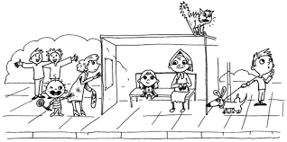
PRIĖJOME AUTOBUSŲ STOTELĘ. PASAKYK, KURIS IŠ ŠIŲ ŽENKLŲ NURODO, KAD TAI AUTOBUSO STOTIS?
SU ŪSAIS, BET NE VABALAS. SU RATAIS, BET NE VEŽIMAS. KAS?
NUPIEŠK TRŪKSTAMĄ KELIO ŽENKLĄ IR PABAIK SPALVINTI.

Slide 14
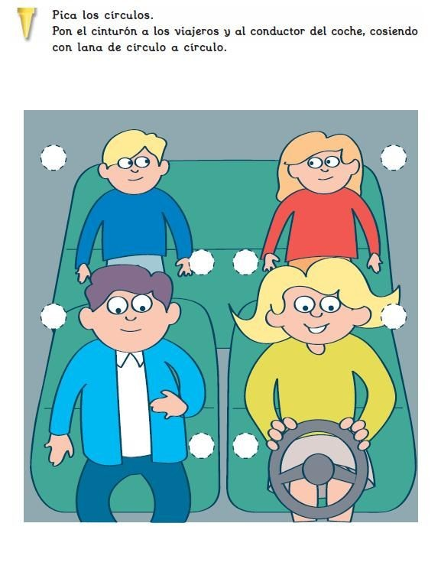
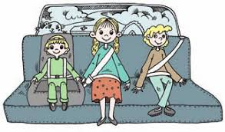
NUPIEŠK IR UŽSEK SAUGOS DIRŽUS VISAI ŠEIMAI.
JEI Į KELIONĘ IŠSIRUOŠEI AUTOMOBILIU, NEPAMIRŠK ĮLIPĘS ATSISĖSTI Į TAU SKIRTĄ KĖDUTĘ PRISISEGTI SAUGOS DIRŽĄ.
AUTOMOBILIS TVARKINGAS, SAUGOS DIRŽAI UŽSEGTI, TĘSIAME KELIONĘ Į SAUGAUS EISMO ŠALĮ.

Slide 15
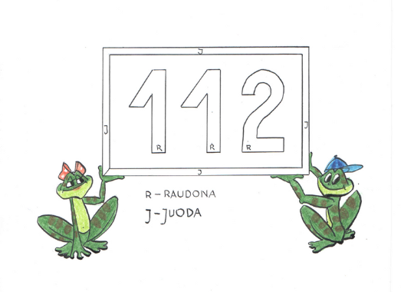
JEI TAU NUTIKTŲ NELAIMĖ, KOKIU TELEFONU NUMERIU SKAMBINTUM, KAD IŠSIKVIESTUM GREITĄJĄ PAGALBĄ. NUSPALVINK TINKAMĄ PIEŠINĖLĮ.
R
R
R

Slide 16
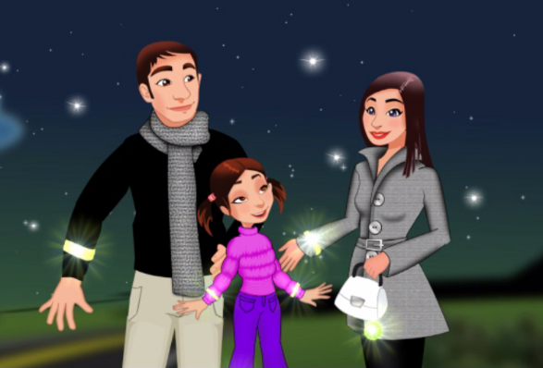
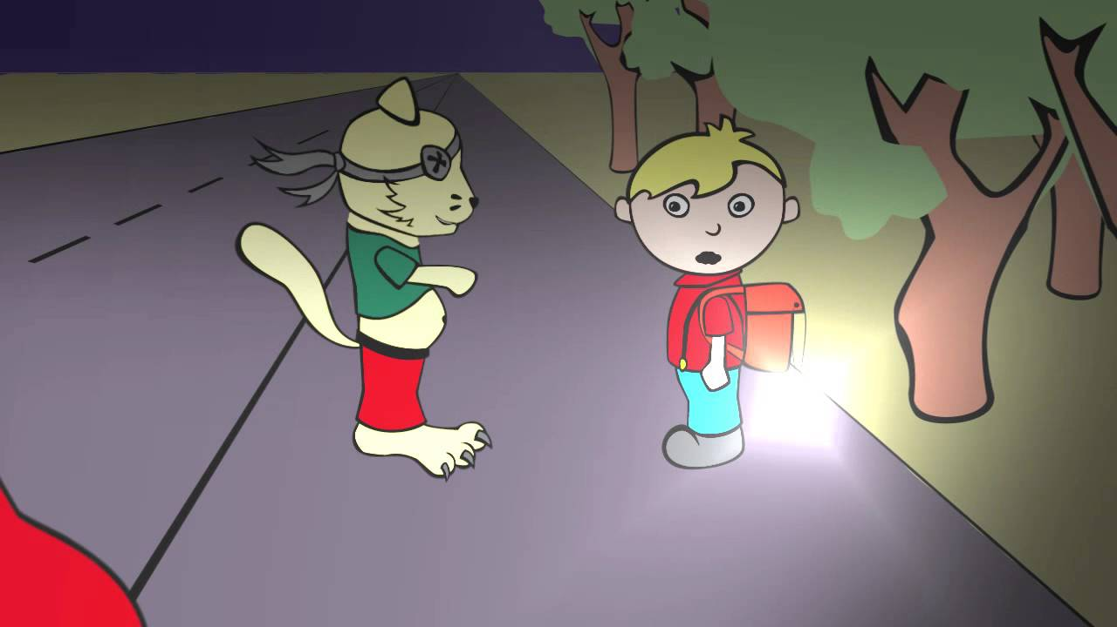
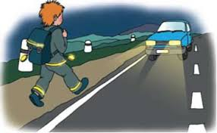
ESANT PRASTAM ORUI BEI TAMSIAM PAROS METUI, SVARBU DEVĖTI LIEMENĘ IR SEGĖTI ATŠVAITĄ, KAD VAIRUOTOJAI TAVE PASTEBĖTŲ.

Slide 17
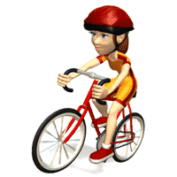
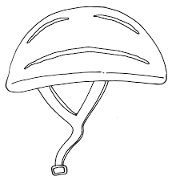
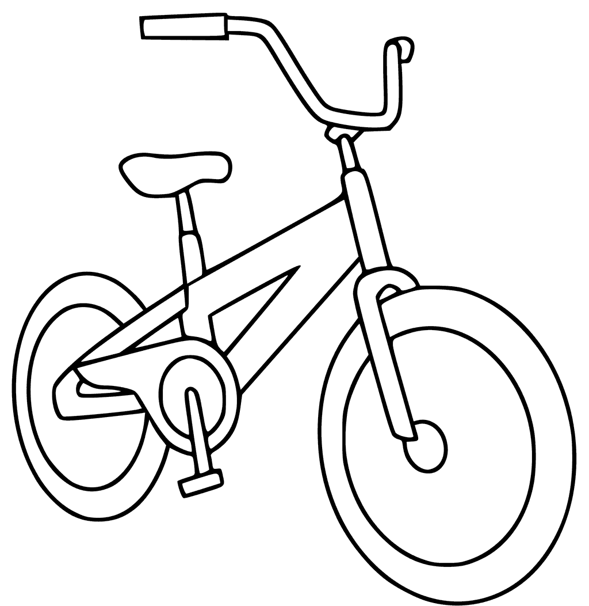
.
ĮSIDĖMĖK! DVIRAČIU TU GALI VAŽINĖTI KIEME, STADIONE, DVIRAČIŲ TAKAIS, MIŠKO TAKELIAIS. NEPAMIRŠ ŠALMO. NUSPALVINK DVIRATĮ IR ŠALMĄ.

Slide 18
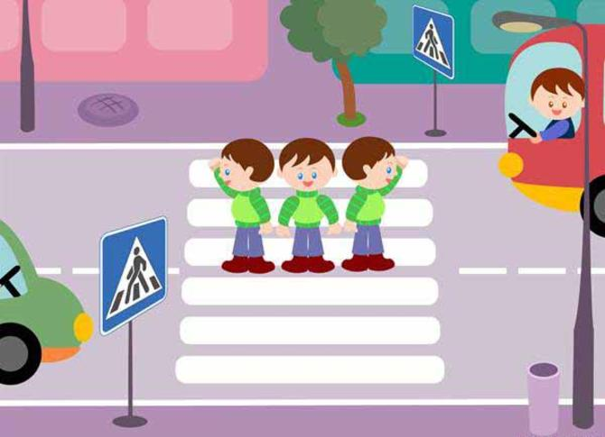
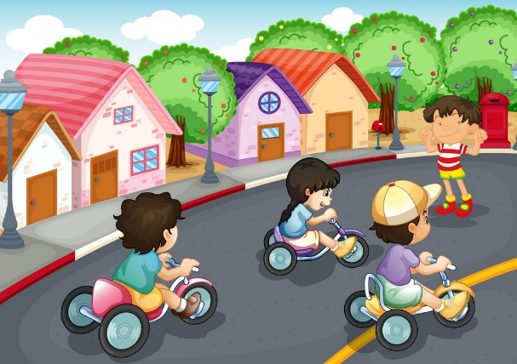
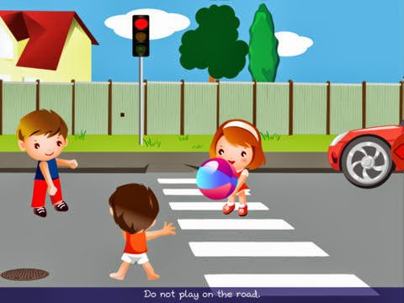
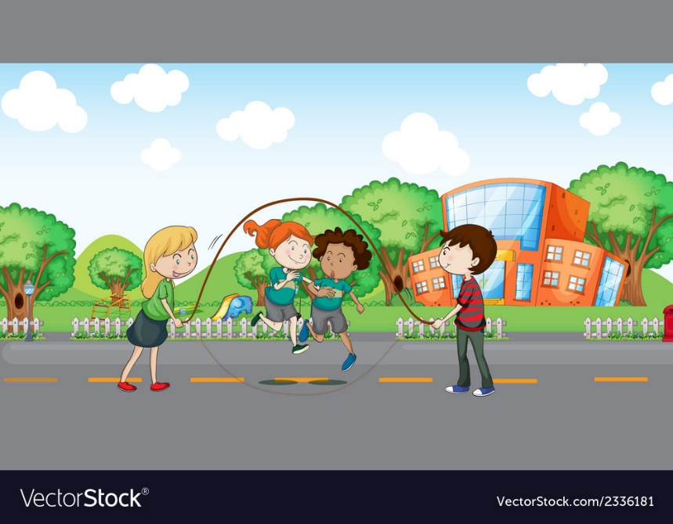
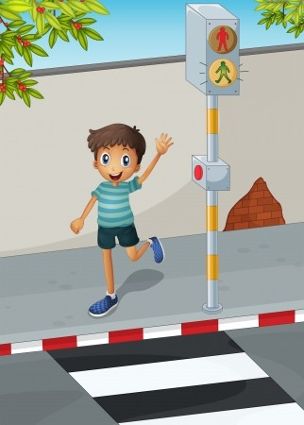
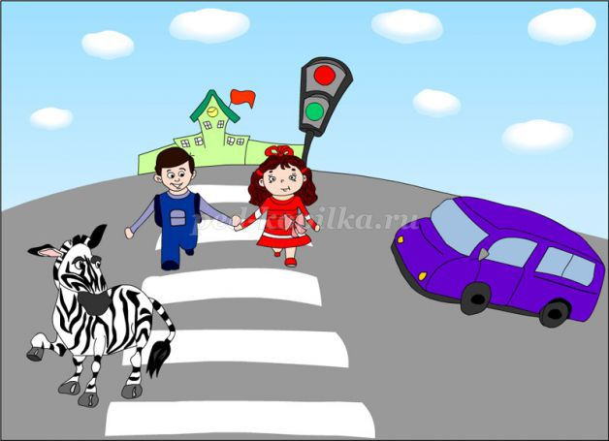
NUPIEŠK ŠYPSENĖLĘ PRIE TO PAVEIKSLĖLIO, KURIAME VAIKAI ELGIASI TINKAMAI.

Slide 19
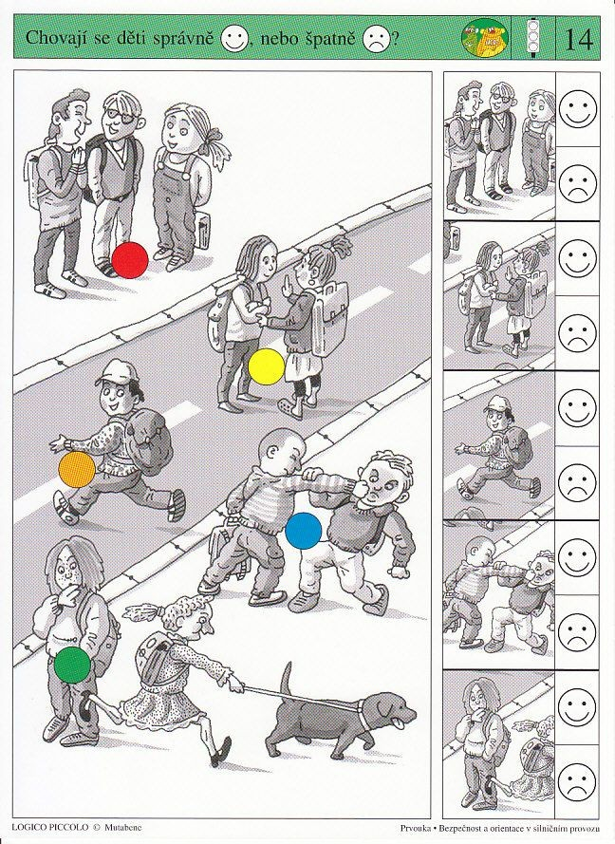
NUSPALVINK ATITINKAMĄ ŠYPSENĖLĘ.

Slide 20
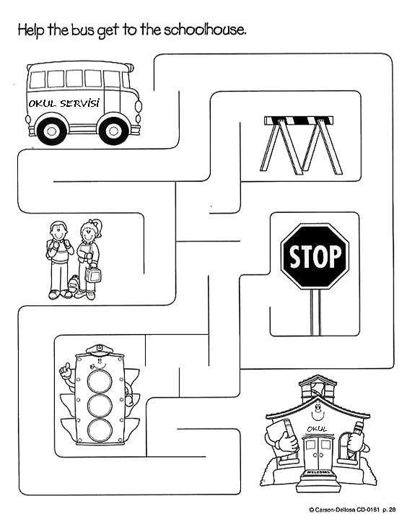
PADĖK AUTOBUSUI PASIEKTI TIKSLĄ.

Slide 21
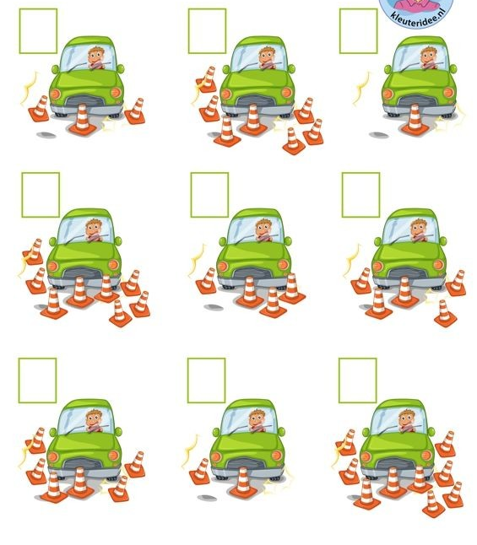
SUSKAIČIUOK, KIEK KELIO ŽENKLŲ YRA ŠALIA AUTOMOBILIO IR ĮRAŠYK Į LANGELIUS

Slide 22
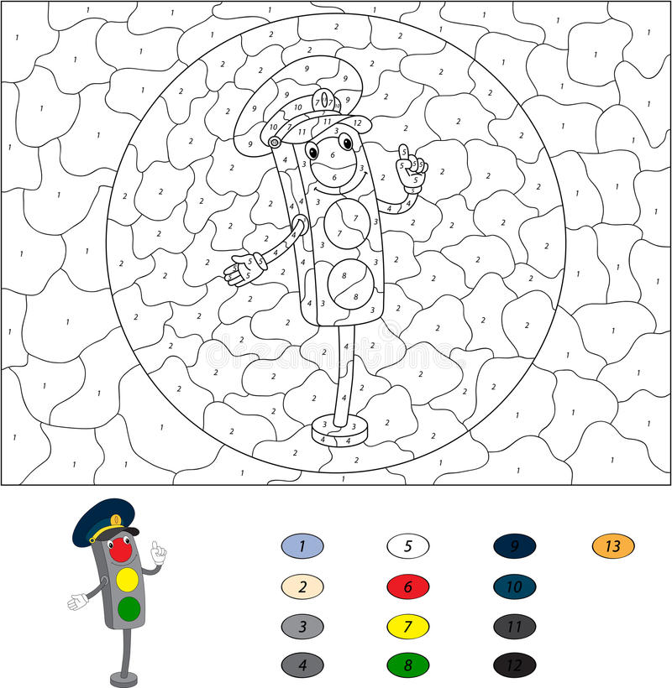
NUSPALVINK PAVEIKSLĖLĮ NURODYTOM SPALVOM.

Slide 23
DAR KARTĄ PASIKARTOKITE, KAIP ELGTIS KELYJE.
REIKIA ELGTIS APDAIRIAI – NEŽIOPSOTI KELYJE (GATVĖJE), BŪTI ATIDŽIAM.
JEI DEGA ŠVIESOFORO RAUDONA ŠVIESA – PER KELIĄ (GATVĘ) DRAUDŽIAMA EITI! EIK TIK DEGANT ŽALIAM ŠVIESOFORO SIGNALUI.
BŪK ATSARGUS VISUR – NE TIK EIDAMAS Į DARŽELĮ, BET IR SAVAME KIEME.
JEI GATVĖS PEREITI NESUSPĖJAI, NEBĖK. PALAUK SAUGUMO SALELĖJE, KOL PRAVAŽIUOS TRANSPORTO PRIEMONĖS.
NEBĖK SKERSAI KELIO IŠ UŽ STOVINČIO AUTOMOBILIO, NES PAKLIŪSI PO KITO ATVAŽIUOJANČIO AUTOMOBILIO RATAIS.

Slide 24
KELYJE (GATVĖJE) NEŽAISK, O ŽAIDŽIANČIUS PERSPĖK – TAI PAVOJINGA! KELYJE – IŠ DARŽELIO KELIAUDAMAS NAMO, EIDAMAS PER GATVĘ – BŪK SUSIKAUPĘS, NEIŠDYKAUK, NESISTUMDYK SU DRAUGAIS.
NESKUBĖK, NESKUBĖK, NESKUBĖK! NESKUBĖTI YRA VISŲ SVARBIAUSIA. GERIAU PAVĖLUOTI, NEGU PO AUTOMOBILIO RATAIS PAKLIŪTI.
NEGALVOK APIE PAŠALINIUS DALYKUS. GALVOK TIK APIE TAI, KAIP SAUGIAI PEREITI KELIĄ (GATVĘ).
SUSIKAUPK IR NESIBLAŠKYK. ELKIS RAMIAI IR VENK NETIKĖTŲ VEIKSMŲ;
NEKALBĖK. JAU EIDAMAS Į DARŽELĮ AR NAMUS, PRIE KELIO (GATVĖS) LIAUKIS KALBĖJĘS SU DRAUGAIS AR KITAIS BENDRAKELEIVIAIS.
JEI ESI LABAI SUSIJAUDINĘS, PER GATVĘ NEIK. JEI LABAI DŽIAUGIESI AR LIŪDI, ESI NUSIMINĘS AR SUSIERZINĘS – PER GATVĘ NEIK. PIRMA NUSIRAMINK.

Slide 25
DAIRYKIS ATIDŽIAI. DAIRYKIS IR KELIĄ APŽVELK ATIDŽIAI. NE TIK ŽIŪRĖK, BET IR MATYK.
KLAUSYKIS ĮDĖMIAI. NE TIK KLAUSYK, BET IR GIRDĖK. TAI PADĖS TAU LAIKU IŠGIRSTI ARTĖJANTĮ AUTOMOBILĮ IR IŠVENGTI NELAIMĖS.
VISADA ĮSITIKINK SAVO SAUGUMU PATS. NESEK AKLAI KITAIS. DAUGIAU PASITIKĖK SAVIMI. GALVOK SAVO GALVA.
REIKIA EITI ŠALIGATVIU, DEŠINE PUSE. TAIP PAT GALIMA EITI PĖSČIŲJŲ TAKU, JĮ ŽYMI ŽENKLAS „PĖSČIŲJŲ TAKAS“.
JEI NĖRA NEI ŠALIGATVIO, NEI PĖSČIŲJŲ TAKO IR NET KELKRAŠČIO, TUOMET GALIMA EITI VAŽIUOJAMOSIOS DALIES PAKRAŠČIU VIENA EILE PRIEŠ TRANSPORTO PRIEMONIŲ VAŽIAVIMO KRYPTĮ. EITI TIK KUO TOLIAU NUO VAŽIUOJAMOSIOS DALIES, KAD NEUŽKLIUDYTŲ AUTOMOBILIS. TAIP MATYSI PRIEŠAIS ATVAŽIUOJANČIUS AUTOMOBILIUS IR GALĖSI LAIKU PASITRAUKTI.

Slide 26
TIK NIEKADA KELIU (GATVE) NEIK VIENAS, BE SUAUGUSIŲJŲ! IŠ NAMO LAIPTINĖS IŠEIDAMAS APSIŽVALGYK, NES GALI NEPAMATYTI KIEMU VAŽIUOJANČIO AUTOMOBILIO (DVIRAČIO AR MOTOCIKLO). O JEI DAR LĖKSI „KAIP AKIS IŠDEGĘS“, GALI PAKLIŪTI TIESIAI PO AUTOMOBILIO (DVIRAČIO AR MOTOCIKLO) RATAIS.
NEIK Į KELIĄ (GATVĘ) IŠ UŽ STOVINČIOS TRANSPORTO PRIEMONĖS PRIEKIO AR GALO. PAĖJĖK TOLIAU NUO JOS, KAD GERAI MATYTUM KELIĄ.
ATSIMINK! PĖSČIŲJŲ PERĖJOJE PIRMA JUOSTA VAŽIUOJANTIS AUTOMOBILIS SUSTOS TAVĘS PRALEISTI, TAČIAU ANTRA JUOSTA VAŽIUOJANTIS AUTOMOBILIS KARTAIS GALI IR NESUSTOTI.
TODĖL NESKUBĖK IR PALAUK, KOL SUSTOS VISOMIS JUOSTOMIS VAŽIUOJANTYS AUTOMOBILIAI. KARTAIS IR VAIRUOTOJAI BŪNA IŠSIBLAŠKĘ IR NEDRAUSMINGI.
KRŪMAI IR MEDŽIAI, TAIP PAT GATVĖJE SUSTATYTI, PRO ŠALĮ VAŽIUOJANTYS AUTOMOBILIAI BEI GRETA STOVINTYS AR EINANTYS PĖSTIEJI TRUKDO MATOMUMUI, TODĖL ATMINK: JEI KELYJE YRA KLIŪTIS, REIKIA PAEITI TOLIAU NUO JOS.

Slide 27
JEI TAVE NETIKĖTAI IŠ KITOS KELIO PUSĖS PAŠAUKIA VARDU – NEBĖK! PAMOJUOK, BET NESKUBĖK, SUSIRASK SAUGIĄ VIETĄ PEREITI KELIĄ IR JĮ PEREIK SU MAMA AR TĖČIU.
NEBĖK PASITIKTI AUTOMOBILIU GRĮŽTANČIOS MAMOS AR TĖČIO. SĖDĖDAMI PRIE VAIRO JIE GALI TAVĘS IR NEPAMATYTI.
KANTRYBĖ IR VALIA KELYJE SVARBIAUSIA. KARTAIS REIKIA ILGOKAI PASTOVĖTI IR PALAUKTI, KOL AUTOMOBILIAI PRAVAŽIUOS. TURĖK KANTRYBĖS IR LAUK.
JEI ABEJOJI – SPĖSI PEREITI KELIĄ AR NE, – SUSTOK IR JOKIU BŪDU NEIK. NUSIRAMINK. EIK TIK TADA, KAI BŪSI ĮSITIKINĘS SAVO SAUGUMU.
NIEKADA NERIZIKUOK. GERIAU PRALEISTI DAR TOLOKAI ESANČIUS AUTOMOBILIUS. PASILIK LAIKO ATSARGĄ, JEI SUKLUPTUM, PARGRIŪTUM IR REIKĖTŲ ATSIKELTI.

Slide 28
DIPLOMAS
MIELAS BIČIULI, DIDŽIUOJUOSI TAVIMI! TU ĮVEIKEI VISAS KLIŪTIS, TEISINGAI ATLIKAI UŽDUOTIS, IŠMOKAI PAGRINDINES KELIŲ EISMO TAISYKLES. IŠKILMINGAI PRISIEK, KAD VISADA LAIKYSIESI KELIŲ EISMO TAISYKLIŲ IR RAGINSI TAI DARYTI KITUS. DABAR TU – GARBINGIAUSIAS ŠVIESAMIESČIO ŠALIES SVEČIAS. SU DIDŽIAUSIU DŽIAUGSMU ĮTEIKIU TAU ŠVIESAMIESŠČIO ŠALIES DIPLOMĄ. VALIO!
vardas, pavardė
JAUNAJAM KELIŲ EISMO TAISYKLIŲ ŽINOVUI,
ŠVIESAMIESČIO GARBĖS SVEČIUI.

